Slide 1
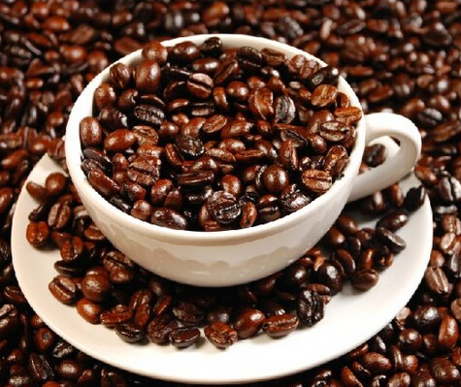


猜一猜
哪一个国家被誉为“咖啡王国”？

Slide 2
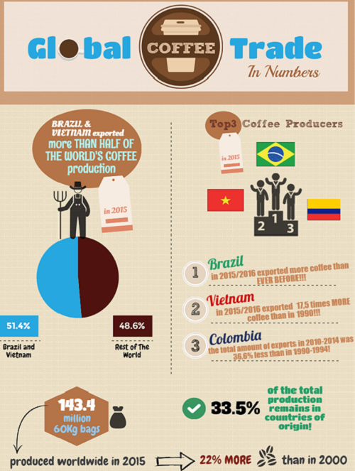
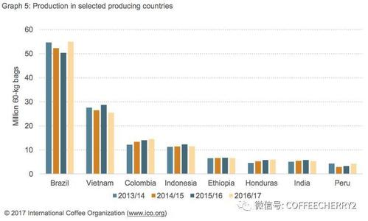
用数据说话
巴西
越南
印度尼西亚
哥伦比亚
洪都拉斯
埃塞俄比亚
印度
秘鲁
巴西的咖啡产量连续多年位居世界首位，全球有1/6的咖啡都出产于巴西。

Slide 3

“咖啡王国”
巴西

Slide 4
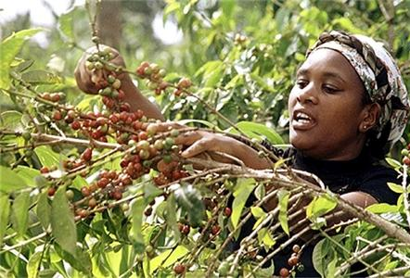
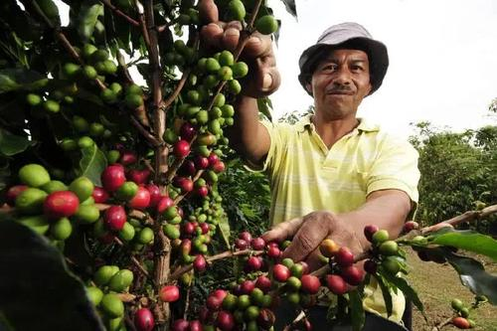
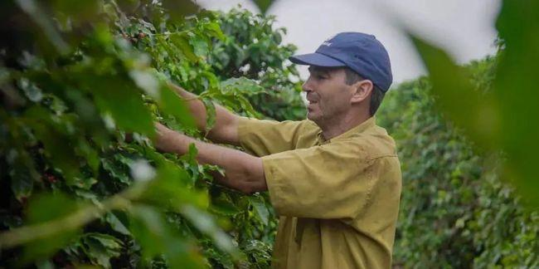
咖啡的种植者们
2017年，全巴西累计近60万人从事咖啡种植。
黑种人
黄种人
白种人
观察一下图中咖啡种植者们的肤色和五官特征，你有什么发现吗？
为什么巴西的咖啡种植者们肤色和五官特征差异显著？

Slide 5
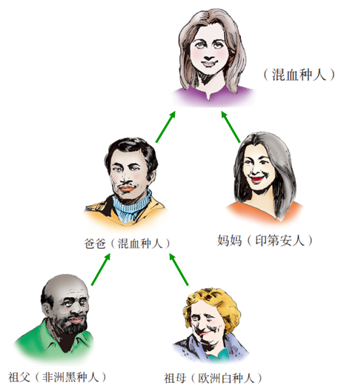
咖啡的种植者们
阅读课本P79《巴西人种的构成（2017年）》
占比第二高
占比最高
“人种大熔炉”

Slide 6

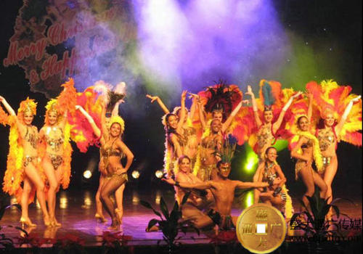
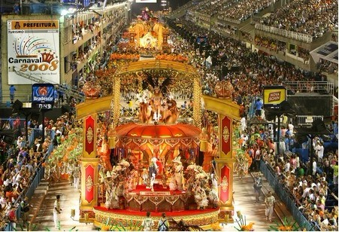
足球
英国
多元文化
葡萄牙 民歌
非洲 鼓乐
桑巴舞
狂欢节
欧洲

Slide 7
咖啡的种植者们
黑种人
黄种人
白种人
为什么巴西的咖啡种植者们一年四季都身穿短袖，头戴遮阳帽？

Slide 8
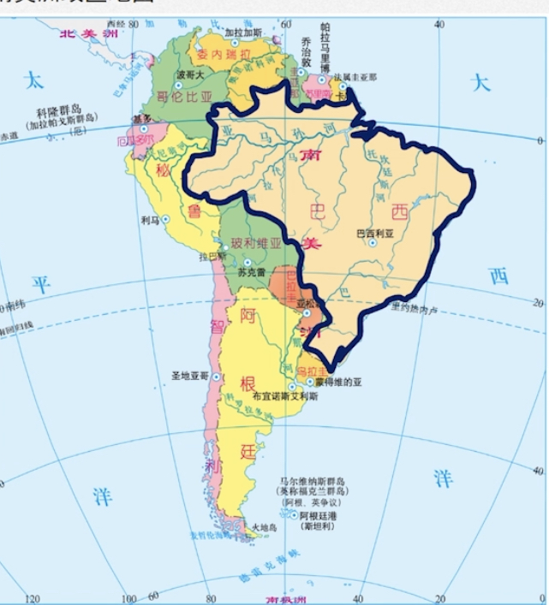
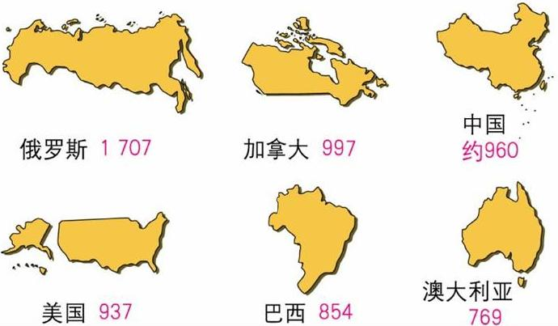
咖啡的种植环境
阅读课本P78，从以下几个方面分析巴西地理位置的特点。
海陆位置：
巴西地处__________（大洲名称）
巴西是一个__________（沿海国/内陆国/岛国）
南美洲
沿海国
东临大西洋
巴西作为南美洲面积最大的国家，国土面积占南美洲大陆总面积的一半，且位居世界第五位。

Slide 9
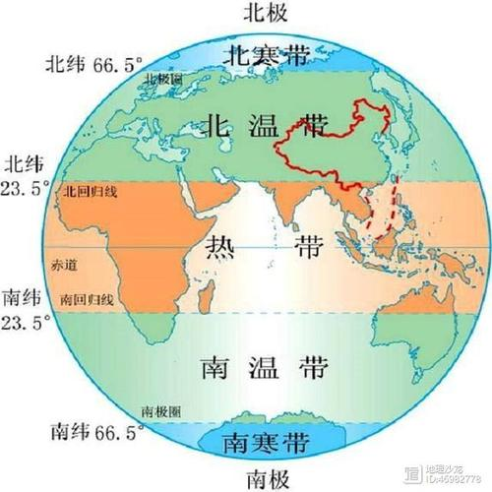
咖啡的种植环境
阅读课本P78，从以下几个方面分析巴西地理位置的特点。
赤道
半球位置：
从经度上来看：
从纬度上来看：
西半球
地跨南北半球，大部分位于南半球
南回归线
巴西大部分地区地处热带，是世界热带面积范围最大的国家。

Slide 10
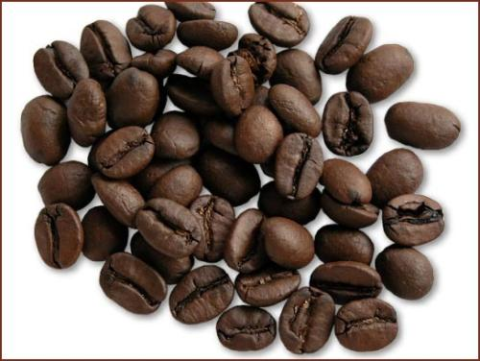
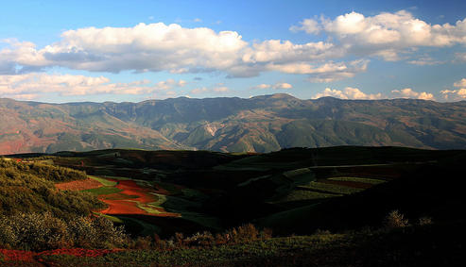
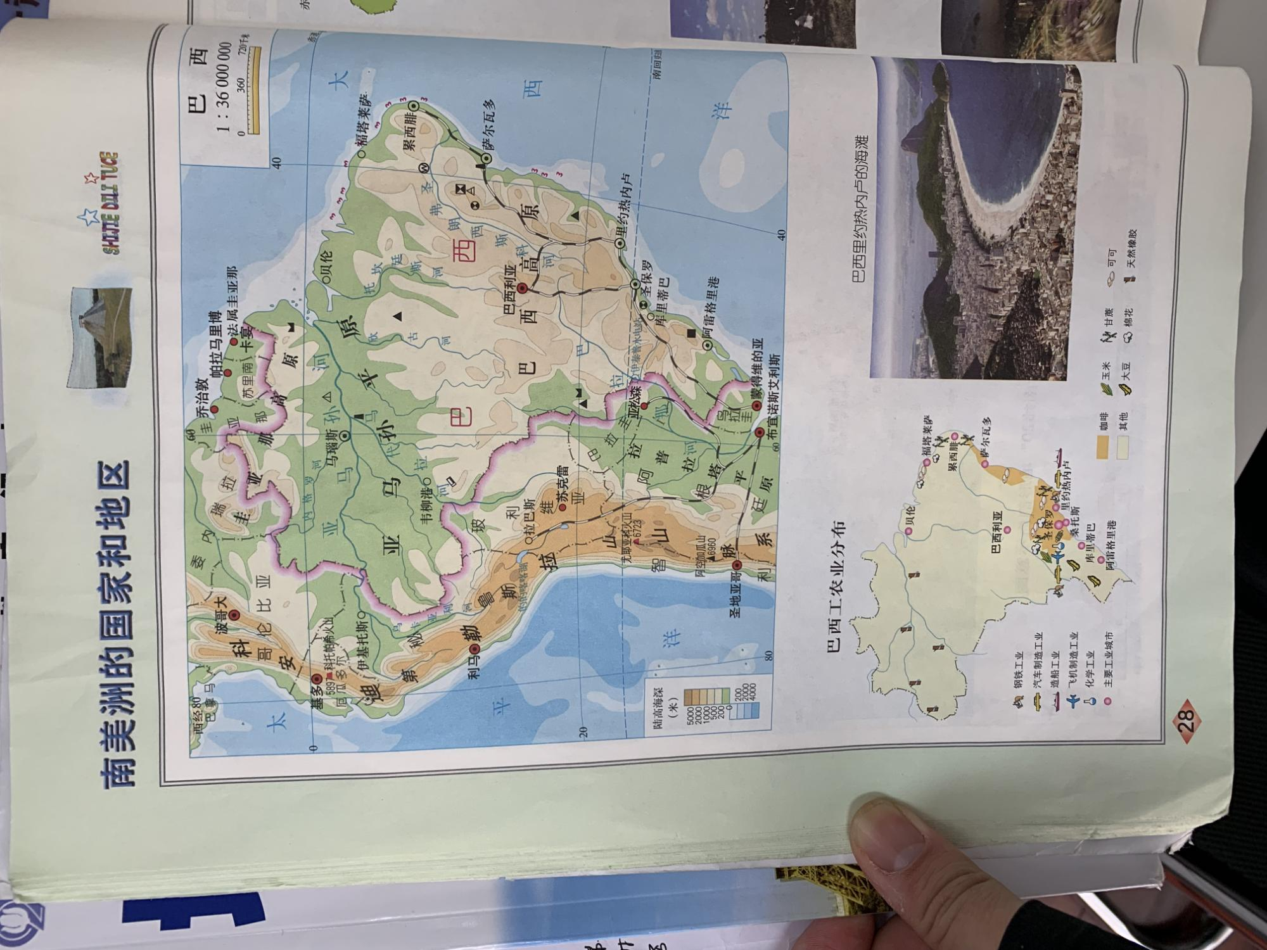
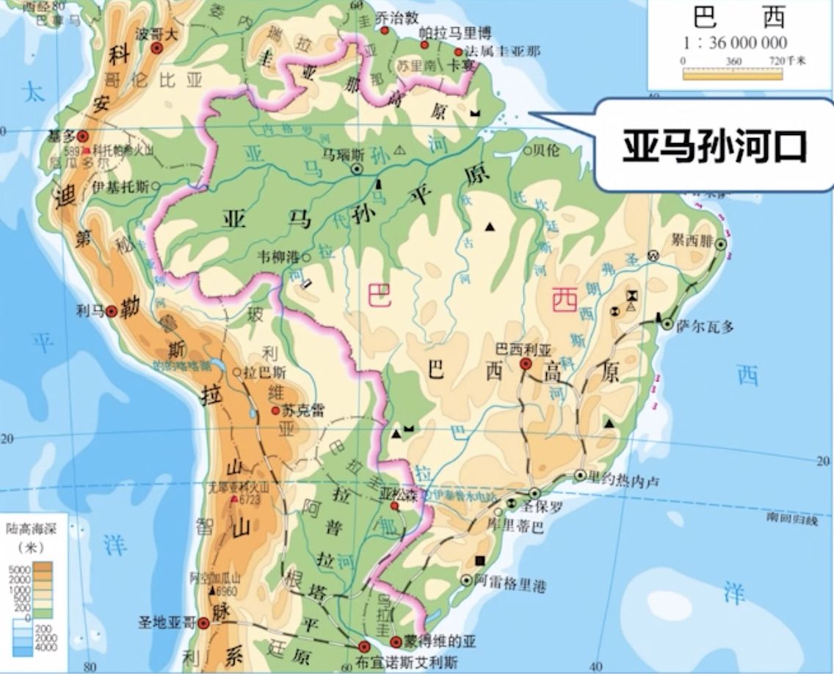
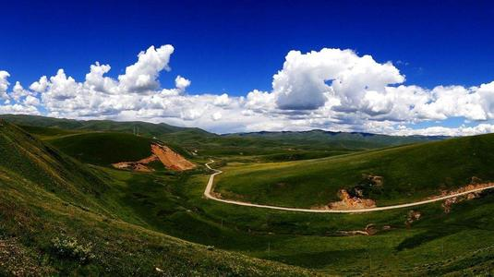
咖啡的种植环境
我是一种热带经济作物哦！
阅读地图册P28，找一找咖啡在巴西的主要种植区域。
巴西高原
位于东部沿海平原地区。
位于巴西高原南部。
世界上面积最大的高原
地势较为平坦
位于南美洲东部的巴西高原，面积500多万平方千米，巴西全国领土的一半位于均位于巴西高原上。
想一想：为什么同样地势较为平坦的亚马孙平原就不能种植咖啡呢？

Slide 11
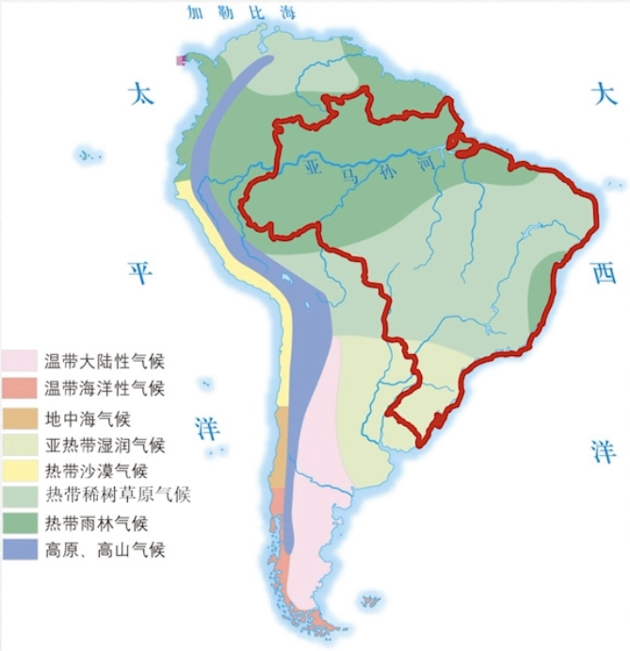
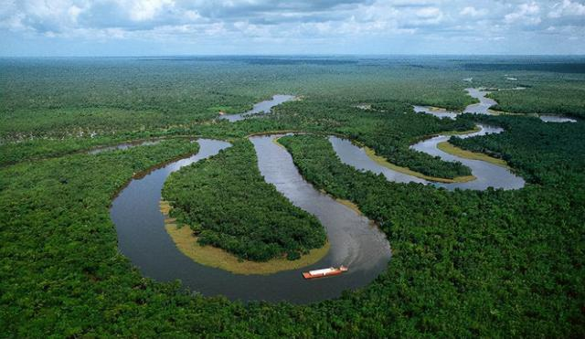
咖啡的种植环境
气 | 年平均气温17℃—25℃
水 | 年降水总量1500mm—1800mm
土 | 排水良好，火山岩质最适宜
光照 | 日照充足
海拔 | 1000米—2000米最适宜，品质最佳
世界上面积最大的平原
亚马孙平原
世界上面积最大的高原
亚马孙平原的气温、降水量、光照条件、海拔高度均不适合咖啡的生长。
巴西高原
亚马孙平原
马瑙斯
年平均气温 | 27.4℃
最低与最高月均温 | 24.8℃——28.6℃
年平均降水量 | 2700mm
最低与最高月均降水量 | 320mm—450mm
位于南美洲北部的亚马孙平原，面积560多万平方千米（其中巴西境内220多万平方千米，约占该国领土的1/3），是世界上面积最大的平原。它位于亚马孙河中下游，热带雨林密布，动植物种类繁多。

Slide 12
流经亚马孙平原的一条重要河流
根据分层设色地形图判断一下亚马孙河的流向。
河流名称 | 长度（km） | 流域面积（km²） | 多年平均径流量 （亿m³）
尼罗河 （非洲） | 约6600 | 2,900,000 | 800
亚马孙河 （南美洲） | 约6480 | 6,150,000 | 69300
长江 （亚洲） | 约6300 | 1,800,800 | 5800
密西西比河（北美洲） | 约6020 | 3,220,000 | 9600
亚马孙河
西
东
大西洋
亚马孙河自_____向_____注入_________。
小链接——亚马孙河
亚马孙河全长6480多千米
亚马孙河支流有上千条，与干流共同组成了约6万余千米的亚马孙河水系。
亚马孙河流域面积达到611万平方千米，约占南美大陆总面积的40%。
世界上流量最大、流域面积最广的河流

Slide 13
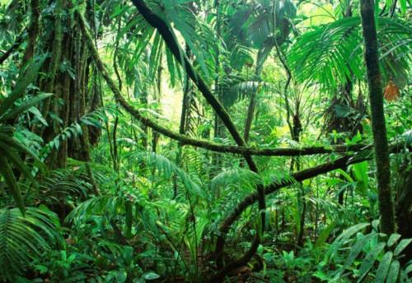
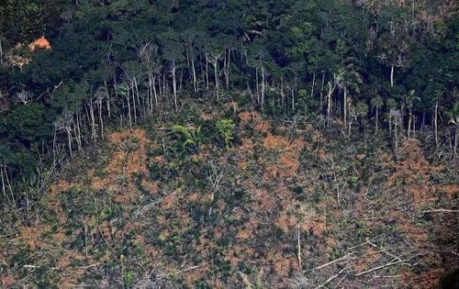
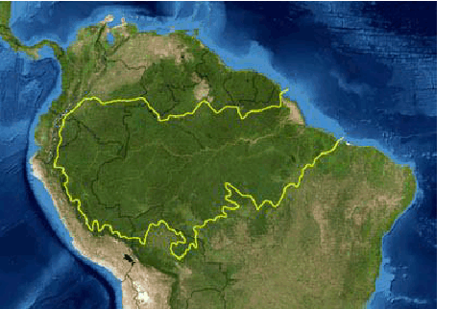
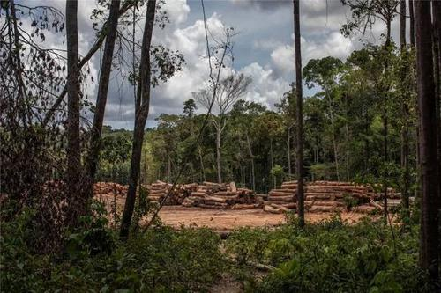
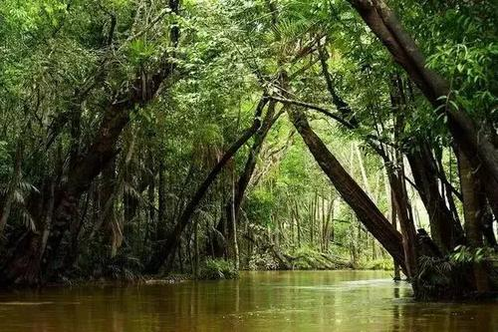
世界上面积最大的原始热带雨林——亚马孙雨林
亚马孙雨林总面积650万平方千米，其中480万平方千米在巴西境内，占地球上热带雨林总面积的50%。这里森林资源丰富，物种繁多，被誉为“世界动植物王国”、“生物科学家的天堂”。
“地球之肺”

Slide 14




开发雨林会带来哪些影响？
开发雨林的好处
开发雨林的坏处
人类开发热带雨林的过程中一定要注意适度原则，加强保护，走可持续发展之路。
开发新的产业
将资源优势转换为经济优势（促进经济增长）
森林面积减少
动植物灭绝
氧吧消失
全球气候变暖
生态环境失衡
（不可逆！！！）

Slide 15

“咖啡王国”是否主要依靠咖啡实现经济的振兴吗？
采矿 汽车 钢铁 造船
咖啡 大豆
甘蔗 可可
初级产品（农产品）的种类更丰富
咖啡
1965
2015
工业产品的比重大幅度增加

Slide 16
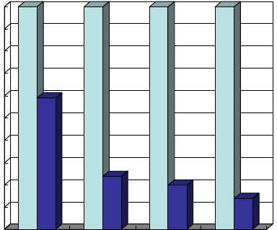
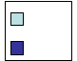
“咖啡王国”是否主要依靠咖啡实现经济的振兴吗？
巴西的农作物种类多，产量大。
它们主要集中在巴西高原南侧，平坦的地形为热带农作物的生长提供了有利的条件。
100%
90%
80%
世界
70%
巴西
60%
50%
40%
30%
20%
10%
天然橡胶、玉米、大豆、甘蔗、棉花、可可
0%
咖啡
甘蔗
大豆
可可

Slide 17
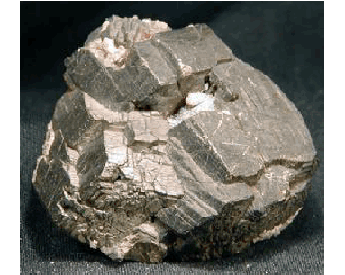
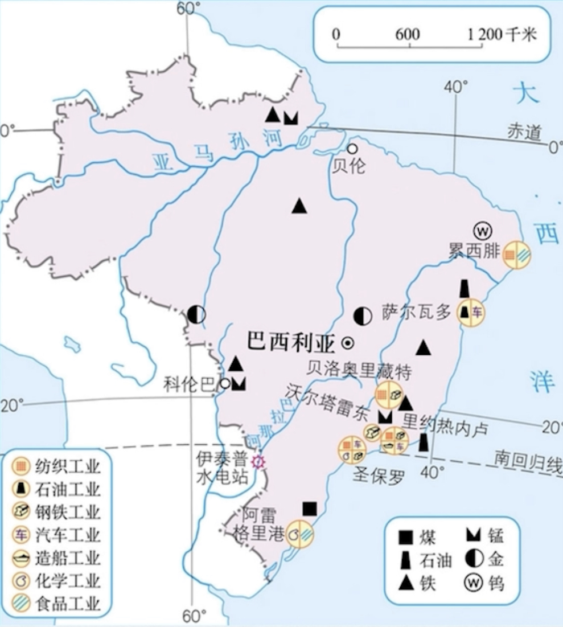
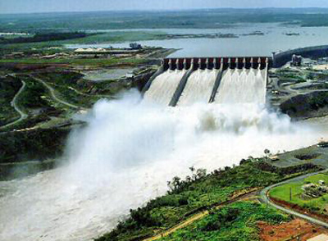
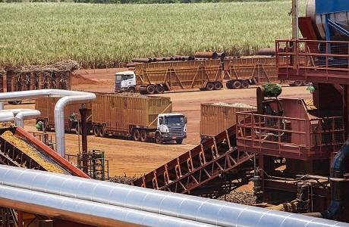
“咖啡王国”是否主要依靠咖啡实现经济的振兴吗？
伊泰普水电站（巴西日常生产生活电力的主要来源）
找一找，巴西有哪些主要的矿产资源？
巴西的矿产储量丰富，且品质高。
除了煤和石油等传统燃料，巴西还可以利用本国的自然环境开发哪些新能源？
世界上主要的铁矿石出口国
利用甘蔗生产酒精
水能、生物燃料等

Slide 18
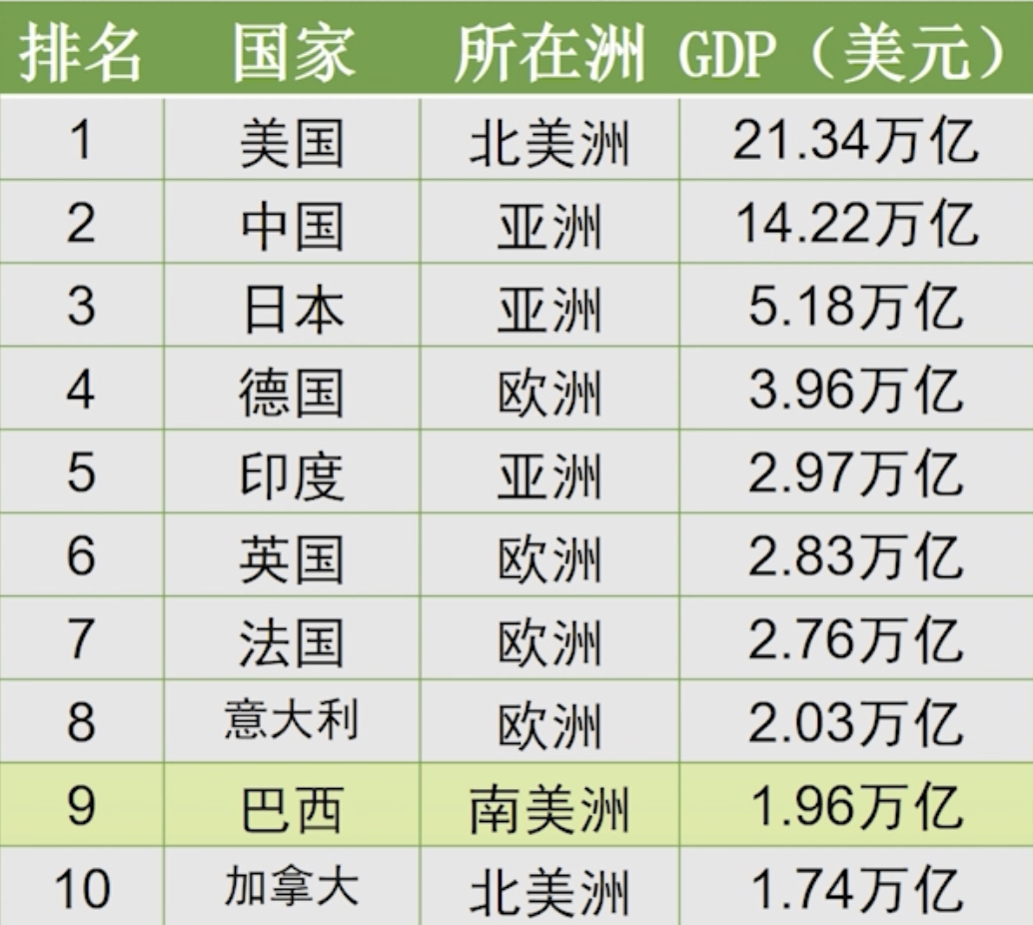
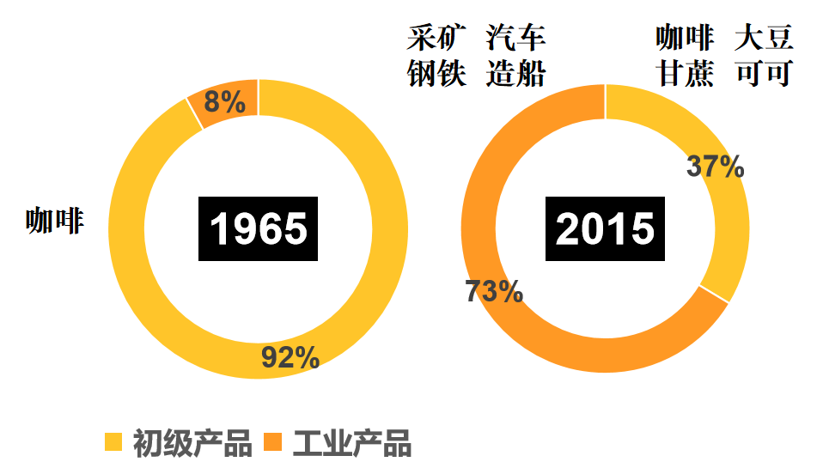
“咖啡王国”是否主要依靠咖啡实现经济的振兴吗？
单一经济的农业国
现代化的工业—农业国
“南美巨人”
高附加值工业制成品

Slide 19

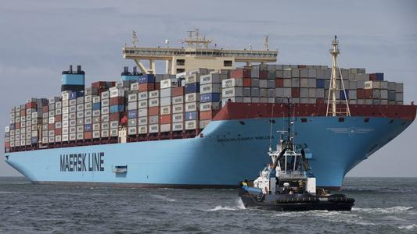
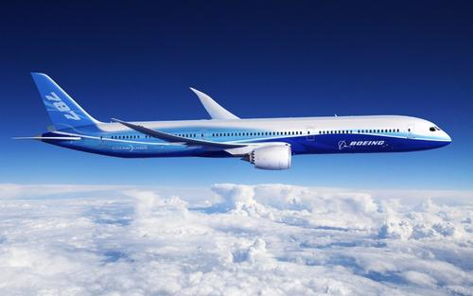
咖啡的世界运输
要想将以咖啡为代表的农产品、以铁矿石为代表的工业原料、以钢铁、汽车为代表的工业制成品大规模输出，以下哪一种运输方式最适合？

Slide 20
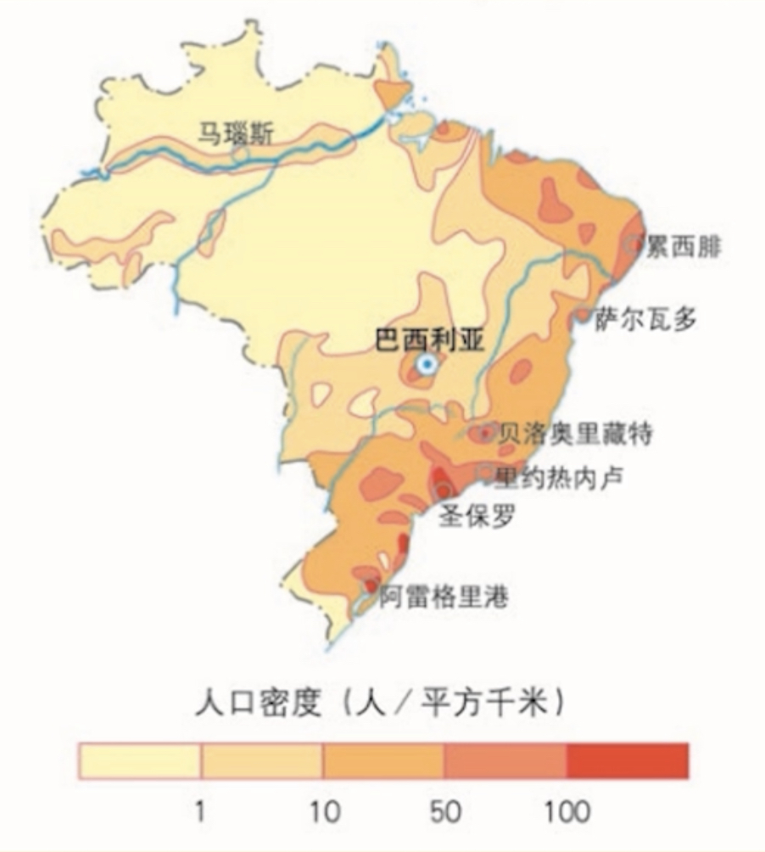
咖啡的世界运输
阅读地图册P28巴西地形图和巴西工农业分布图，对于巴西的城市分布特点你有什么发现吗？
主要分布在巴西的东南沿海（大西洋沿岸）地区
为什么？
靠近原料
工业发达
交通便利
人口稠密

Slide 21
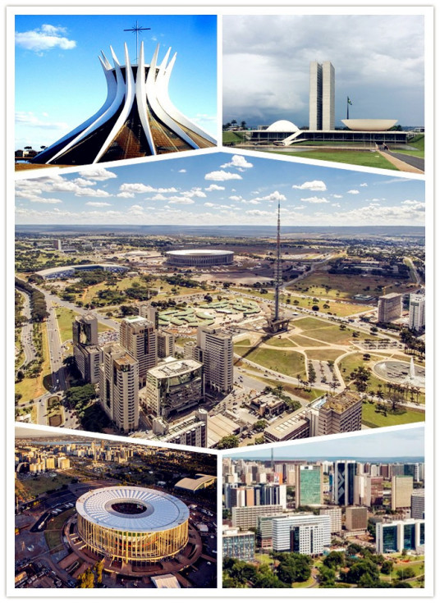
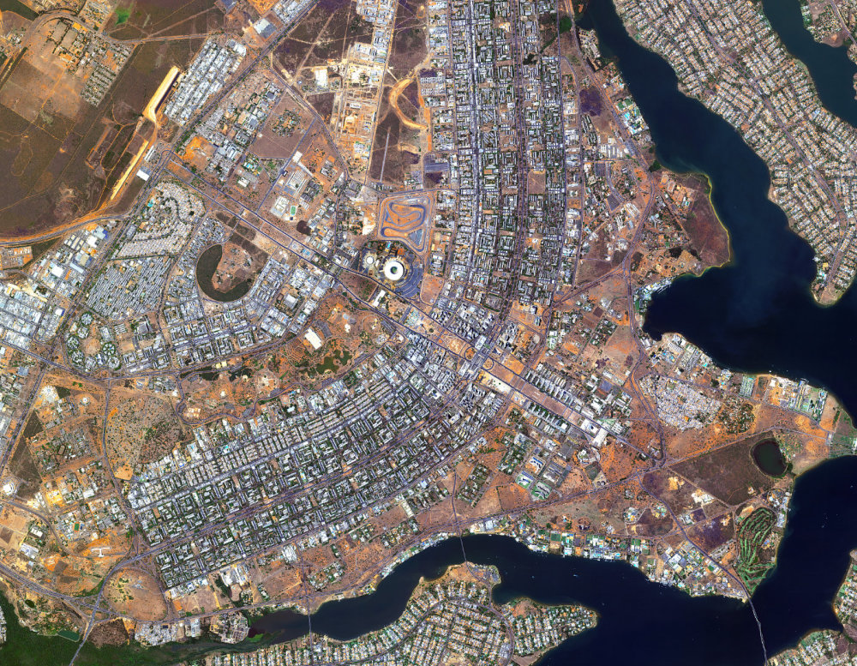
在巴西，有这么一座城市，它虽然不位于东南沿海，但是它对于巴西很重要。
巴西利亚——一座年轻的首都
地处巴西高原的巴西利亚于1960年成为了巴西的首都，它是巴西政府为合理安排经济布局而使得沿海和内陆均衡发展的产物。

Slide 22
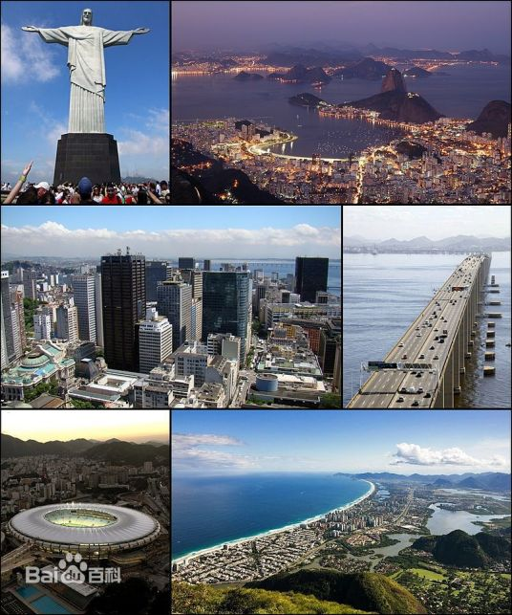
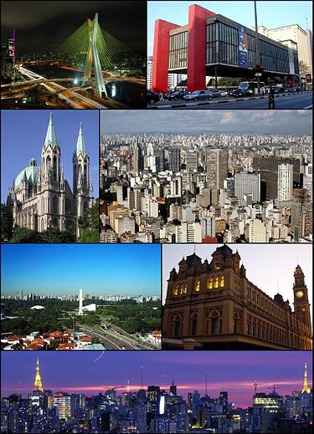
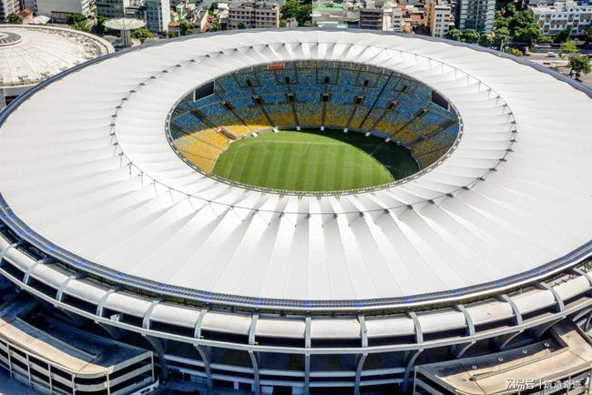
里约热内卢
地处东南沿海的里约热内卢在1960年前一直是巴西的首都，它是巴西的最大港口、全国文化、工业、商业和金融中心，也是巴西的第二大城市。
圣保罗
同样地处东南沿海的圣保罗是巴西最大的综合性工业城市，是巴西乃至南半球最大的城市。

Slide 23
“咖啡王国”——巴西
一. 咖啡种植者
三. 咖啡世界运输
“人种大熔炉”，葡萄牙语
海洋运输——人口和城市主要分布在东南沿海地区
二. 咖啡种植环境
巴西利亚：首都
地理位置：大部分位于南半球，热带范围广
里约热内卢：最大港口
东部沿海狭长平原
适宜种植
圣保罗：南半球最大城市
巴西高原—世界面积最大高原
地形：
不适宜种植
亚马孙平原—世界面积最大平原
亚马孙河——世界最大河（流量、流域面积世界第一）
亚马孙雨林——世界面积最大热带雨林（“地球之肺”，森林资源丰富）
巴西的经济发展：单一农业经济国→现代化的农业-工业国（南美洲最发达的国家）

Slide 24
练习册P29第二大题
1. 巴西是南美洲第_______大国，地跨________半球和_______半球，东临________洋。
一
北
南
大西
2.巴西人口中______人种约占一半稍多，而巴西原住居民__________人目前所占比例很小。
白色
印第安
葡萄牙
3.巴西通用_________语，巴西人最喜欢的球类活动是_________,最喜欢的娱乐活动首推_____________________。
足球
桑巴舞、狂欢节
咖啡
甘蔗
玉米
大豆
4.巴西主要出口的农产品有_______、_______、_______和_______，主要出口的矿产品是_______。
铁矿石
5.巴西人口主要集中在____________地区，西北部___________平原地区人口稀少。
东南沿海
亚马孙

